Slide 1
تاريخ اللغة السومرية و انتشارها
أولآ : العصر السومري
1.المرحلة الاركائية ( 3000-2600 ق.م )
2.المرحلة السومرية القديمة ( 2600-2350 ق.م ) :
3. المرحلة السرجونية و حقبة الاحتلال الكوتي ( 2350 – 2140 ق.م. ) .
4. المرحلة السومرية الحديثة ( 2140 – 2020 ق.م. ) :

Slide 2
ثانيا : ما بعد العصر السومري
1 مرحلة العصر البابلي القديم المبكرة ( 2020 – 1850 ق.م. )
2. مرحلة العصر البابلي القديم الاخيرة ( 1850 – 1600 ق.م.)
3. مرحلة ما بعد العصر البابلي القديم ( 1600 – 1000 ق.م.)
* اللغة السومرية على الارجح انتهت بإعتبارها لغة محكية في اخر مرحلتين مما سبق ذكره

Slide 3
تطور الكتابة المسمارية ( مراحل الكتابة المسمارية )
تطورت الكتابة المسمارية بشكل مستمر منذ بداية ابتكارها لتتلائم مع الحالة العامة للمواد التي يتم تدوينها و لتواكب التطور الحاصل في سير الحياة البشرية
مراحل تطور الكتابة المسمارية تشمل :
1. الطور الصوري Pictographic
ابتكر العراقيون القدماء الكتابة لتسجيل لغايات اقتصادية ، لتدوين واردات و صادرات المعبد من النذور و ما يتم اقراضه للسكان من المحاصيل و المواد الغذائية .
كانت الكتابة في البدء عبارة عن صورة للشيء المراد تدوينه ، وجد هذا النوع من الكتابة في الطبقة الرابعة أ في الوركاء ، و تعود للفترة من 3200 - 2800 ق.م.

Slide 4
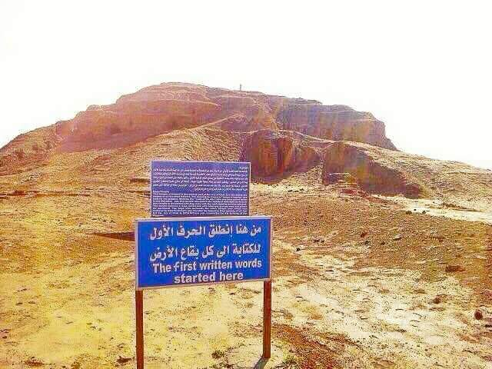

Slide 5
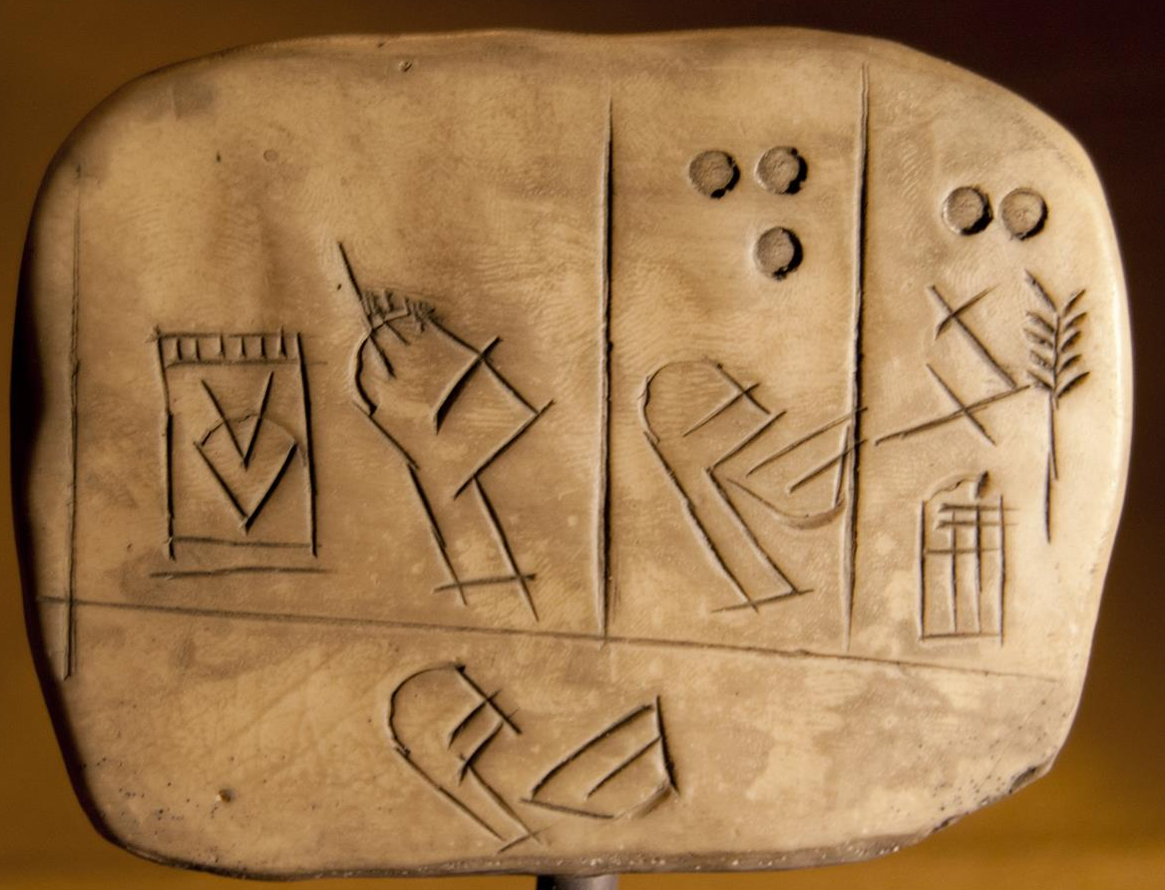

Slide 6
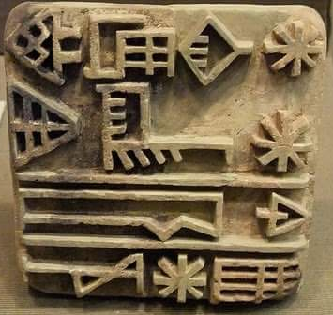
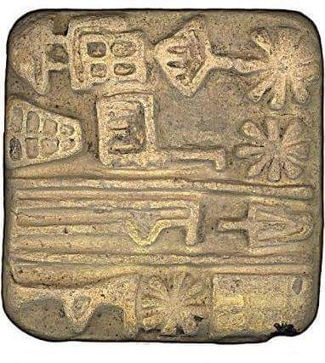
2. الطور الرمزي Ideographic
في هذا الطور تم الابتعاد عن شكل العلامة الصورية ، اذ أصبحت العلامة تعبر عن الشيء المراد تدوينه ، مثلا علامة النجمة ( ) و تقرأ بالسومري dingir أستمدت من الكلمة السومرية an و التي تعني السماء أو العلو

Slide 7
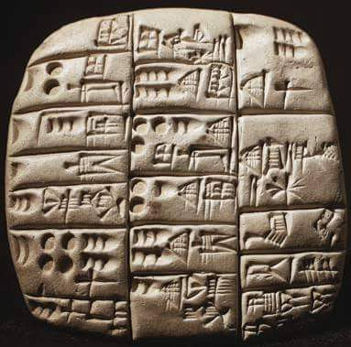
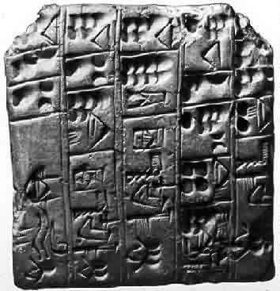
3. الطور المقطعي Syllabic
مع تطور الحياة و تشعبها لم تعد المرحلة السابقة تلبي الحاجة المتزايدة لبيان حالة المواد المدونة و هل هي مواد اخراج او ادخال على سبيل المثال لذلك توصل العراقيون القدماء الى تطوير الكتابة الى المرحلة المقطعية
تتمثل الكتابة المسمارية المقطعية بإختيار علامات مسمارية تُكون اصواتها كلمة معينة دون ان يكون لمعنى كل علامة صلة بذلك
مثلآ كلمة ( lugal ) و تعني ( ملك ) تتألف من مقطعين الاول هو ( Lu ) بمعنى ( رجل ) و الثانية هي
( gal ) بمعنى ( عظيم ) فيكون معنى الاسم ( الرجل العظيم ) و اصبح يشير الى ( الملك )

Slide 8
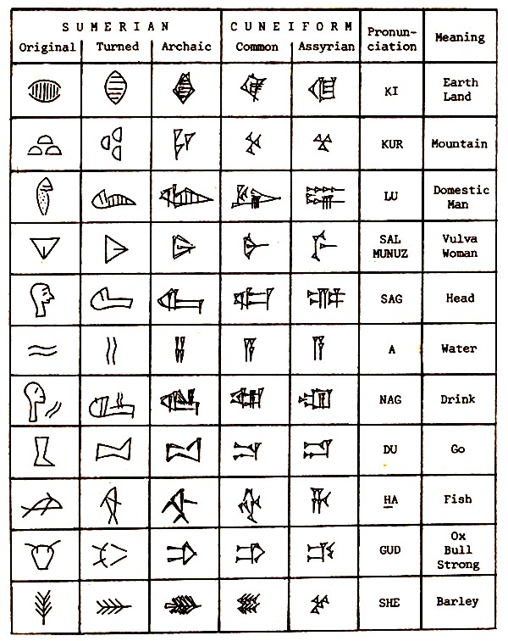
جدول يوضح تطور رسم العلامة المسمارية في
بلاد الرافدين

Slide 9
خصائص اللغة السومرية
1. لغة منفردة لا تشبه اللغة الاكدية و لا غيرها من اللغات و لا تنتمي لأي عائلة لغوية معروفة .
2. اللغة السومرية لغة رمزية .
3. في اللغة السومرية لهجتان اساسيتان (اللهجة الاعتيادية) و تعرف بالسومرية ( eme – gir) و الثانية هي (الفصحى) و تعرف بالسومرية ( eme – sal ) و تعني حرفيا ( لسان النسوة ) .
4. لغة ملصقة اي بالإمكان تكوين الفاظ ذات معاني جديدة بلصق كلمتين أو اكثر مع بعضها :
lú – gal lugal
5. أسقاط الحرف الصحيح أذا جاء في نهاية الكلمة ، أو إلصاقه أذا جاء بعده حرف علة :
lugal – ak lugal – la – ( k )
6. لغة غير قابلة للتصريف ( غير معربة ) .
7. تتألف من حرف علة و حرف صحيح .

Slide 10
8. لا يوجد مثنى في اللغة السومرية و انما يوجد فقط المفرد و الجمع و يصاغ الجمع من خلال التكرار او ، اضافة احدى ادوات الجمع ( ene , me(š) , ha ) .
9. لا تفرق اللغة السومرية بين المذكر و المؤنث و أحيانا تضاف رموز معينة للدلالة على جنس المفردة : }للمذكر diš- للمؤنثmí { .
10. الصفة تتبع الموصوف .

